Slide 1
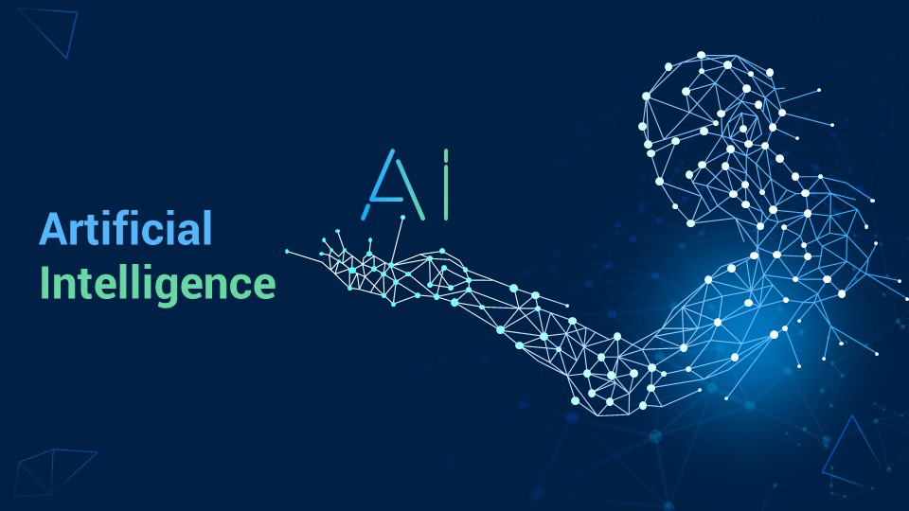
Uso de Ferramentas de inteligência artificial para gestão de ação em massa

Slide 2
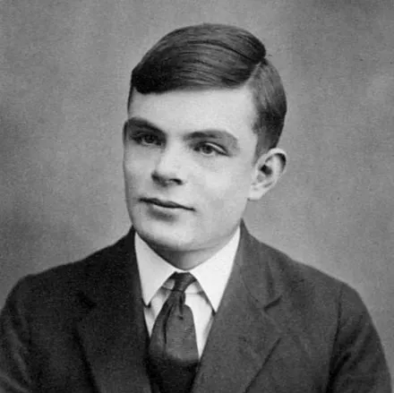
INTRODUÇÃO

Slide 3

Considerações acerca do Judiciário no Brasil
31,5 milhões de casos novos somente em 2022 (CNJ)
Longa duração das lides
Altos custos
Baixa adesão à métodos de solução consensual

Slide 4
CONCEITOS IMPORTANTES
Demandadas repetitivas(Artigo 55 do CPC)
A importância dos Precedentes Judiciais (Artigo 927 do CPC)

Slide 5

Uso No Brasil

Slide 6

Benefícios para o judiciário Brasileiro
Executam funções de forma mais precisa e em maior quantidade
Desaforam o judiciário da alta demanda de processos
Eficiência na tramitação de processos
Maior celeridade

Slide 7

Ferramentas usadas no Brasil
Dentre algumas delas se destacam:
Victor (STF)
Rafa 2030 ( STF)
Sócrates (STJ)
Athos (STJ)

Slide 8

Riscos e potenciais impactos

Slide 9

Problemas Materiais
Dependência de servidores e seu bom funcionamento
Custo de manutenção de servidores
Infraestrutura em escala nacional em um país de escalas continentais
Risco de “apagão” no juduciario caso os servidores se tornem inoperáveis, resultando em uma indisponibilidade prolongada do acesso ao judicíario

Slide 10

Problemas decorrentes da Natureza da IA
Ia pode ser manipulada adotar um viés específico durante sua tomada de decisões
Os vieses de seus criadores/programadores podem também ser inseridos na Ia de forma até inconsciente
Falta de transparência em sua programação e desenvolvimento
Potencias ricos a garantias fundamentais do processo com afastabilidade e parcialidade

Slide 11

Conclusão

Slide 12

BIBLIOGRAFIA
ALMEIDA, Priscila. A importância da aplicabilidade da inteligência artificial como estratégia de gestão jurídica”.
BRASIL. Conselho Nacional de Justiça. Justiça em números 2023
BRITO. Thiago Souza. Inteligência artificial e a crise no poder judiciário: Linhas introdutórias sobre a experiência Norte Americana, Brasileira e aplicações no direito brasileiro. Revista Acadêmica Faculdade de Direito do Recife, 2020. .
CARVALHO, Gustavo Pilon. Inteligência artificial e as perspectivas do mundo do trabalho.
COSTA, Suzana Rita; A contribuição da inteligência artificial na celebração dos trabalhos repetitivos no sistema jurídico. UNESP, 2020.
FARHAT, Rodrigo, Secretaria de comunicação social; FARHAT. Inteligência artificial no poder judiciário Brasileiro. Revista de Informação Legislativa, 2020.
GOMES. Dennis Dos Santos. Inteligência Artificial: Conceitos e Aplicações. FAAr, 2010.
NORVING, Peter; RUSSELL, Stuart. - “Artificial Intelligence: A Modern Approach”. Berkeley, 2022.
PORTO. Fábio Ribeiro. Impacto do uso da inteligência artificial no executivo fiscal. Estudo de caso do tribunal de justiça do Rio de Janeiro. Fábio Ribeiro Porto. EMERJ, 2019.
PINTO, Henrique Alves; A utilização da inteligência artificial no processo de tomada de decisões: por uma necessária accountability. Revista de Informação Legislativa: RIL, Brasília, DF, v. 57, n. 225, p. 43-60, jan./mar. 2020.

